Slide 1
Spring Framework MVC 기반 사이트 구축 프로젝트
서울 과학 기술대학교
SW분석 설계학과
한창민

Slide 2
목차
1. EJB역사
2. Spring Framework 란?
3. Spring MVC 흐름
4. Spring MVC 개요
5. 프로젝트 소개
6. 화면 설명 및 기능 설명
7. 실습

Slide 3
Java 의 진화
1995 java 탄생
-객체지향, 플랫폼 독립성, Applet의 강력한 기능을 중심으로 확산됨
1996 JavaBean 1.0 발표
- 컴포넌트 모델 도입, User Interface 중심
1997 Servlet 1.0 발표
웹페이지를 동적으로 생성하는 서버측 프로그램
1998 EJB 1.0발표
- Enterprise 환경의 시스템을 구현하기 위한 서버 측 컴포넌트 모델
1999 JSP1.0 발표
HTML 내에 자바 코드를 삽입하여 웹 서버에서 동적으로 웹 페이지를 생성
java1.4 + eje1.3(j2ee1.3) + weblogic(=tomcat)
1999 j2ee1.2발표 ( EJB, Servlet, Jsp)
- 엔터프라이즈 환경의 시스템 구축을 위한 플랫폼
- 트랜잭션 ,보안, 분산환경 등의 서비스 지원
- EJB , JSP , Servlet , JDBC, JNDI, JTA 등의 API 제공
2006 java EE5 발표
- j2ee 명칭이 javaEE로 개칭
- WebService 관련 다양한 API 지원

Slide 4
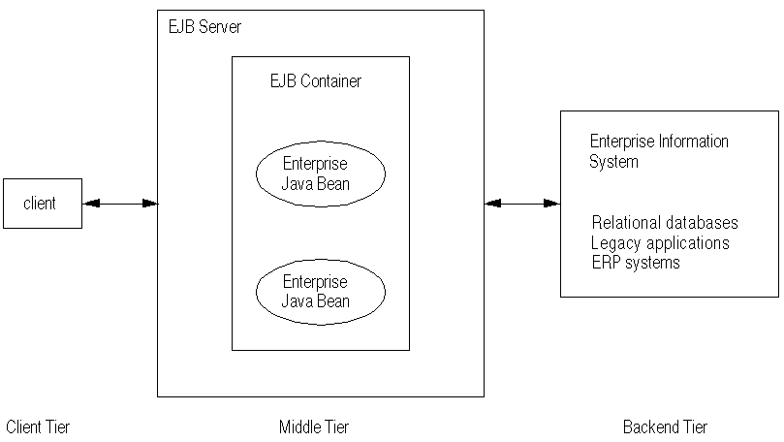
EJB 기반의 아키텍쳐
EJB( Enterprise Java Beans)
- sun 에서 제안한 서버 측에서 실행되는 자바 컴포넌트 모델
- IBM, Oracle 등 여러 업체와 많은 개발자들이 참여하여 만든 공통된 표준 규칙
- j2ee 구성 요소 가운데 가장 중요한 부분으로 비지니스 로직을 담당
- 트랜잭션 , 보안 , 멀티쓰레드 , 상태관리 등의 서비스를 제공하여 어플리케이션의 작성을 쉽게 함
- EJB 컴포넌트 개발, 배포 , 실행 단계를 명확히 구분
EJB 종류
- SessionBean ( DB 연결 하지 않은 경우)
- EntityBean (DB 작업 할 때 사용)
- MessageDrivenBean
EJB를 왜 사용하는가?
- 빠른 개발 속도
- 재사용성 증가
- 트랜잭션 안전성 보장
- 이식성
- 확장성
- 유연성

Slide 5
EJB 아키텍쳐 장점
- 공유되는 미들티어 제공, 모든 j2ee Client 지원
- 트랜잭션 처리 안전성
- 컴포넌트를 서버 별로 분산 배치 기능
EJB 아키텍쳐 단점
- 성능저하 , 원격메서드 호출할 경우 속도 느림
- 분산 어플리케이션의 테스트와 디버깅이 어려움
- EJB 컨테이너에 배포 후 테스트할 수 있음
EJB도입 결과 ( 단점 )
- 어플리케이션 개발이 단순화되지 않았다
- 어플리케이션 테스트가 어렵고 개발 생산성이 저하될 수 있다
- 어플리케이션 배포와 실행이 어렵다
- 프로젝트 비용이 증가될 수 있다
Spring 은 EJB 경량화 하는데 목적이 있었다.

Slide 6
Spring Framework
- Rod Johnson 이 만든 오픈소스 프레임워크 이다
- EJB보다 단순함(Simpleicity), 테스트 용이성(testablity), 느슨한 결합(Loose coupling) 측면의 이점 제공
순수자바(POJO) 빈즈를 이용하여 EJB가 제공하는 서비스를 사용 가능하도록 지원함
POJO : Plain Old Java Object
- 다양한 프레임워크와 통합 가능
1) Lightweight ( 경량화)
- 크기와 부하 면에서 경량
- 스프링의 크키는 2.5MB 조금 넘는 하나의 JAR 파일
- 프로세서 처리를 위한 부하는 무시해도 좋은 정도이다
2) DI : Dependency Injection ...느슨한 결합
- 어플리케이션의 느슨한 결합 (loose coupling)을 지원
- 의존하는 객체를 직접 생성하지 않고 외부로부터 전달받는다. (클래스 객체를 생성하지 않고, 인수로 전달 받는다 )
3) AOP : Aspect-oriented ... 인터셉터(가로채기)
- AOP 에 대한 다양한 기능을 제공
- 비지니스 로직과 시스템 서비스(로깅, 트랜잭션 등)을 분리
- 애플리케이션 객체는 비지니스 로직 수행에 집중하도록 함
4) Container
- 애플리케이션 객체의 생명주기 관리
- 객체와 객체간의 의존관계를 설정

Slide 7
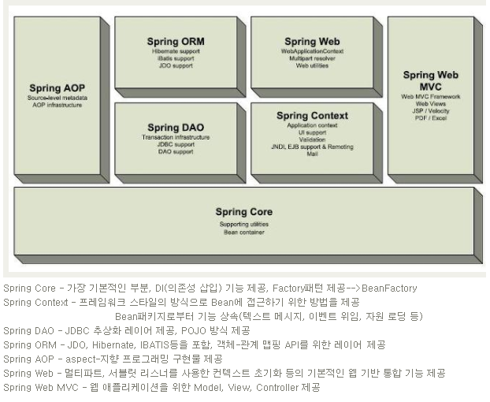

Slide 8
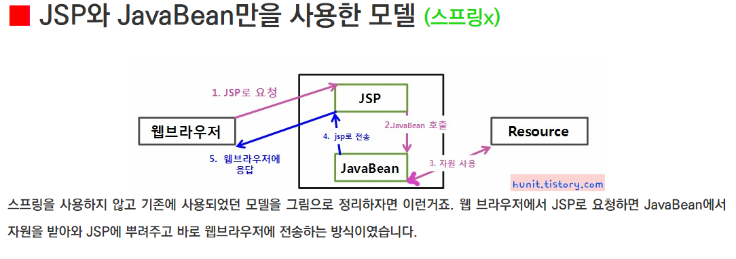

Slide 9
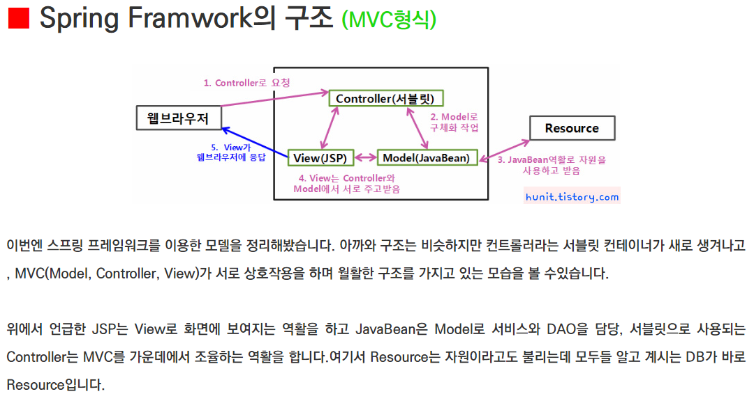

Slide 10
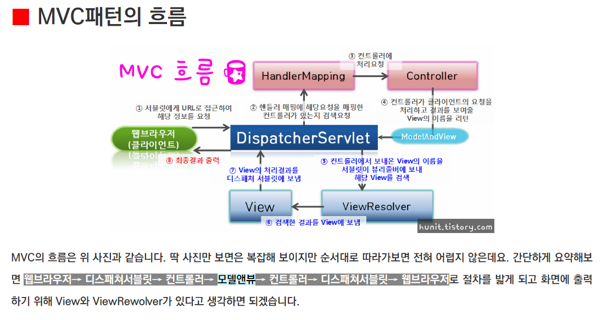

Slide 11
① 웹브라우저에게 정보요청을 받은 디스패쳐서블릿은 어느 컨트롤러에 해당 요청을 전송할지 결정
② 디스패쳐 서블릿은 핸들러 매핑에 어느 컨트롤러를 사용할건지 물어봄. (URL로 링크)
③ 결정된 컨트롤러는 해당요청을 수행하게 됨
④ 해당요청을 처리한 컨트롤러는 디스패쳐서블릿에 결과를 보냄. 이 과정에서 Model이 생성되어 View(JSP)에서 같이 사용됨
⑤ ModelAndView는 실제 JSP정보를 갖고 있지 않기 때문에 뷰 리졸버가 실제 JSP이름으로 변환하여 해당 view를 검색함.
⑥ 검색한 결과를 View에 전송
⑦ View는 모든 과정에서 처리된 결과를 화면으로 표현함
⑧ 마지막으로 디스패쳐 서블릿이 웹브라우저에 최종결과를 출력
출처: http://hunit.tistory.com/189 [HunIT Blog]

Slide 12
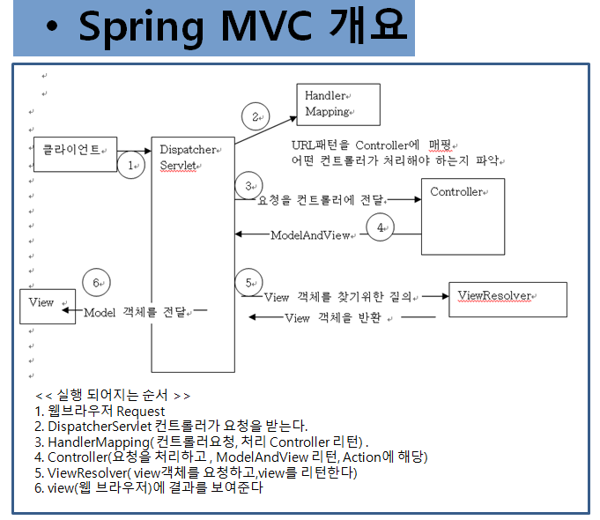

Slide 13
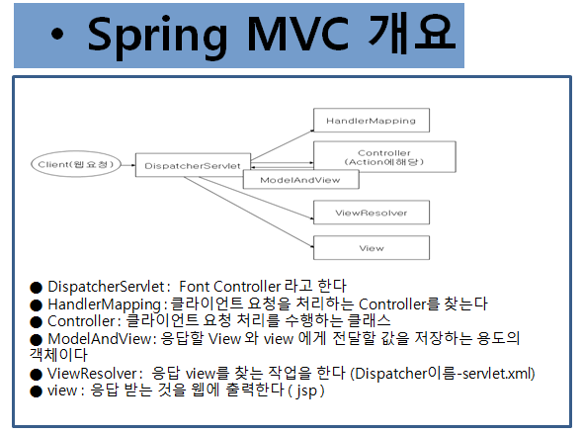

Slide 14
프로젝트명 | · Spring framework 프로젝트 (게시판/회원관리)
인 원 | 1명
개발 기간 | 16.7.27 ~ 16.7.30
Os 및 DB | Windows 7 , MySQL5.5 , STS (Spring Tools Suite) 3.7.2
사용 언어 | Java 1.7
프로젝트 소개 | Spring MVC 게시판 | 글 쓰기 / 글 수정 / 글 삭제 / 글 보기 답글 쓰기 구현 게시글 Page 기능 구현 글 쓰기 할 때 로그인 세션을 AOP로 체크함. 파일 업로드 / 다운로드 기능 구현 myBatis 검색 기능 구현했음.
 | 회원 시스템 | 회원 가입 / 탈퇴 / 로그인(세션) 기능 구현 Ajax 방식 ID 중복 체크 기능 구현 우편번호 외부 API 기능으로 구현(다음API) 회원주소 정보를 파싱하여 DB에 저장/추출함 관리자(admin) 을 구분하여 로그인 제어. 회원 로그인 시, 게시판 글쓰기 사용 가능
 | 관리자 모드 | 회원 정보 페이지를 접근 가능 회원 정보를 Excel 삽입/ 추출이 가능함.
 | Tiles 템플릿 | Tile 를 구성하여 Layout을 구성함 CSS를 이용하여 디자인
본인 역할 | 프로젝트 전반적인 기획/제작/코딩.
GITHUB | https://github.com/harna419/SpringProject_YDCAT

Slide 15
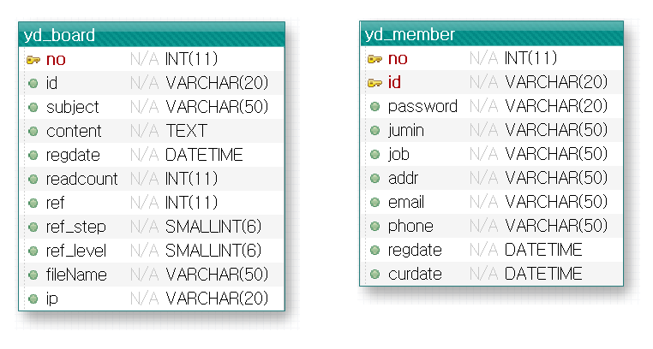
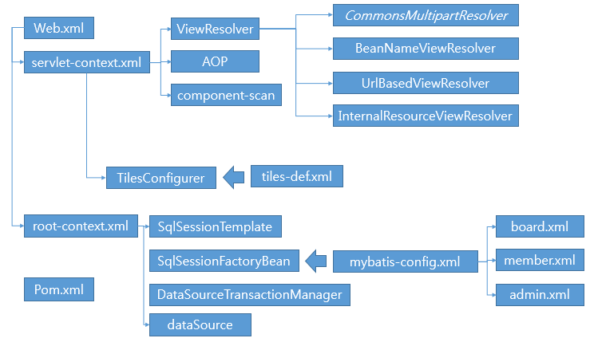
DB 구성도
Spring XML 구성도

Slide 16
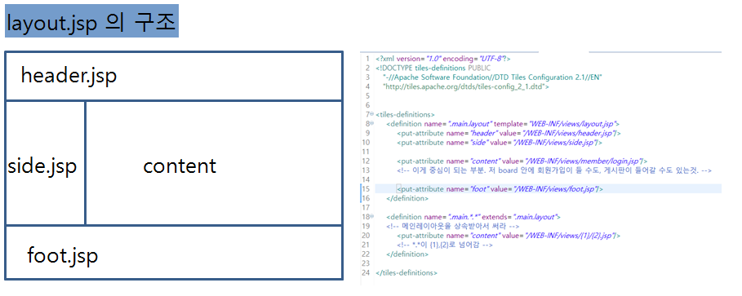
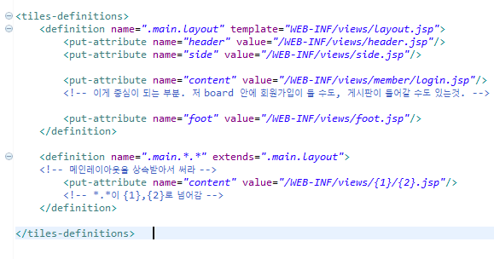
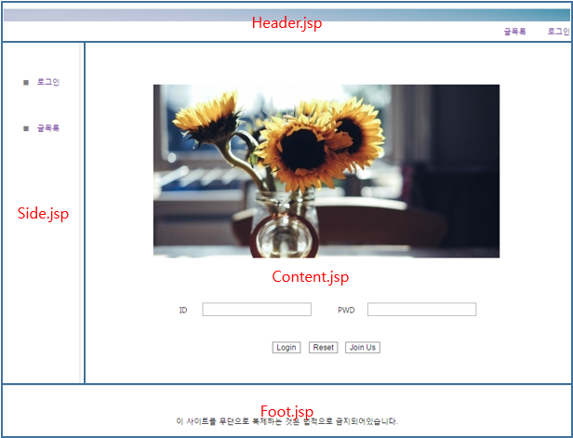
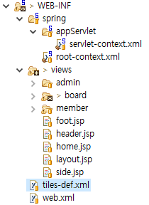
타일즈 맵핑

Slide 17
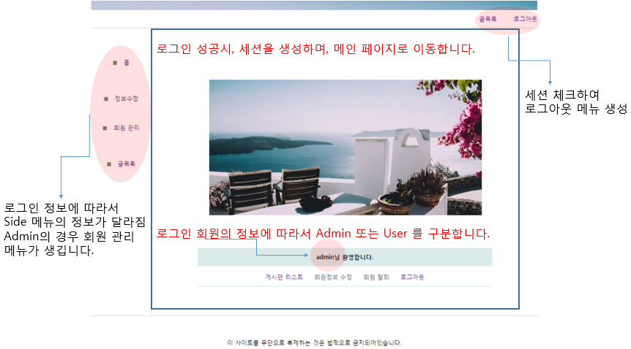

Slide 18
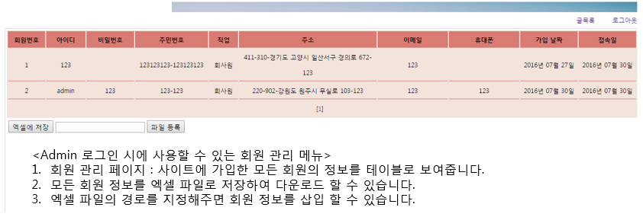
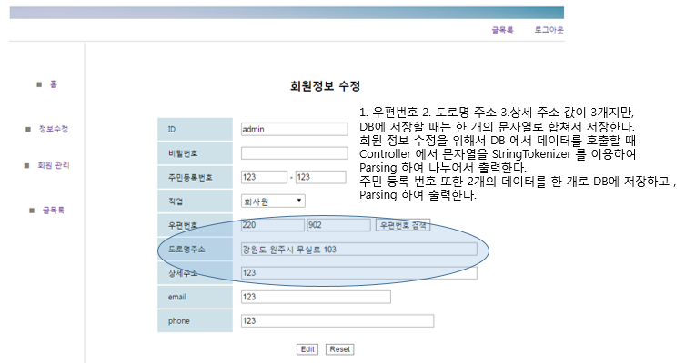

Slide 19
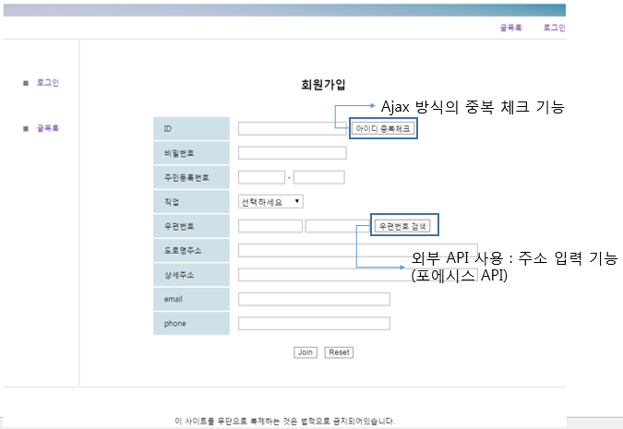

Slide 20
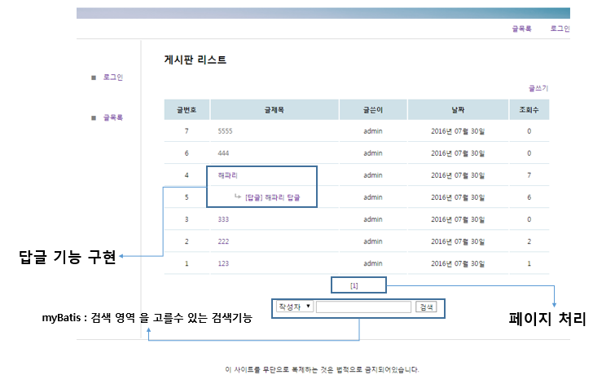
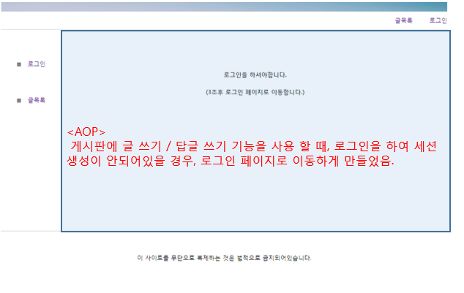

Slide 21
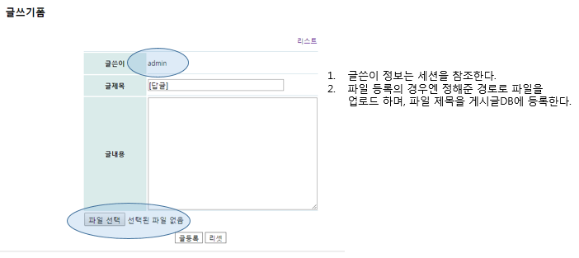
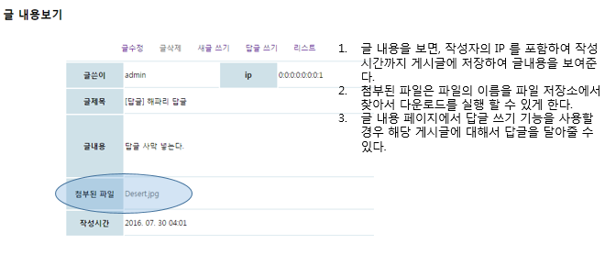

Slide 22
실습
STS 설치
Github 에서 프로젝트 Import 하기
3. 192.168.200.126:8080/YDCAT 예제

Slide 23

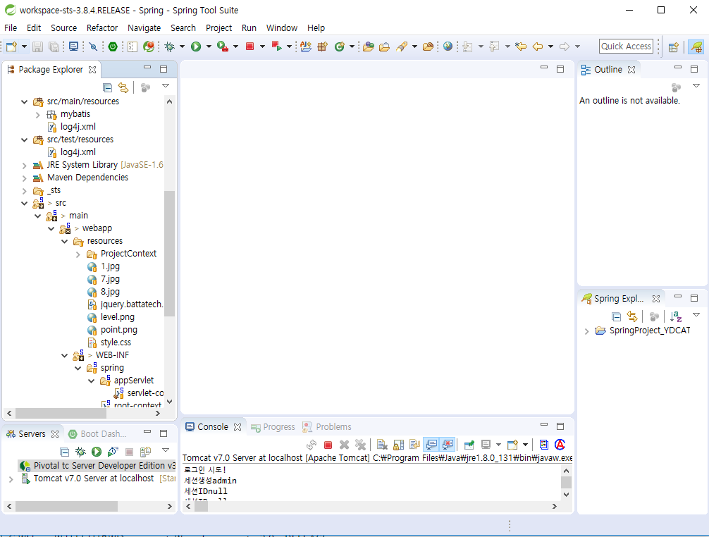
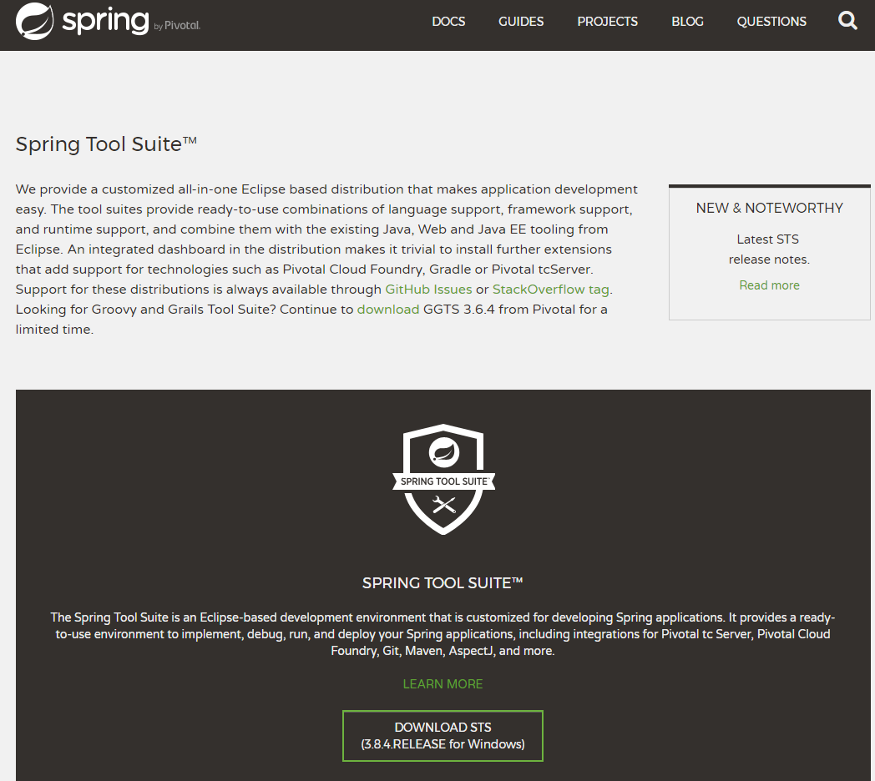
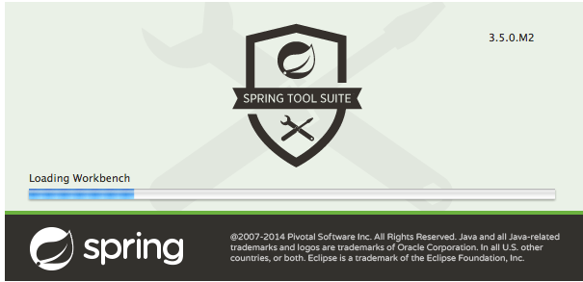
STS 란?
STS는 Spring Tool Suite™ 의 약자이다.
https://spring.io/tools 에서 다운 받을 수 있다.
이클립스에 Spring 개발을 위한 Plug-in 을 기본적으로 설치한 IDE 라고 할 수 있다.
Spring Framework 에는 수많은 라이브러리가 존재한다.
각각의 라이브러리를 수시로 버전관리를 하는 것을 매우 비효율적이다. 이러한 라이브러리 관리와 빌드를 책임지는 주요한 플러그인으로써 Maven이 있다.
메이븐의 주요 기능으로는 라이브러리 관리 기능이 있다.
Java로 개발을 하다보면 Spring, jdbc, junit, mybatis등 필요한 라이브러리들이 많다. pom.xml이라는 파일에 어떠한 라이브러리를 사용할 것인지 적어 놓기만 하면 Maven이 알아서 다운 받고 알아서 설치해 주고 경로도 지정해준다.
메이븐은 pom.xml이라고 해도 과언은 아니다. Maven이 편한 이유는 pom.xml파일만 있으면 Maven이 설치되어 있는 IDE라던지 혹은 시스템에 설치가 되어 있으면 Maven빌드를 통해 해당 파일을 다른 곳에서도 쉽게 설치해준다.
실행 후 Work Space 설정, 이클립스와 크게 다르지 않다.
개발 준비 끝
홈페이지에서 적합한 STS 다운

Slide 24
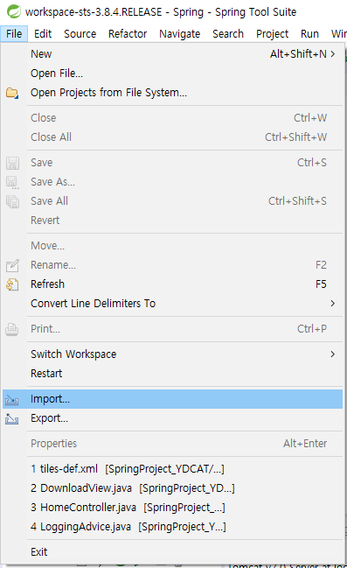
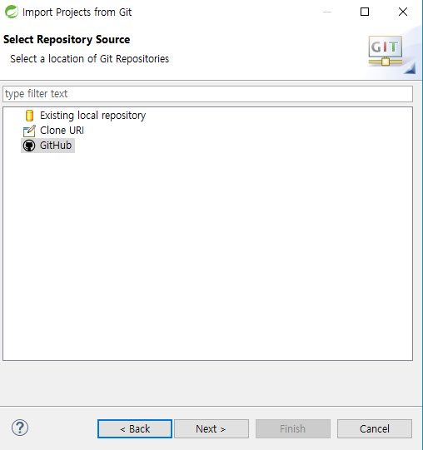
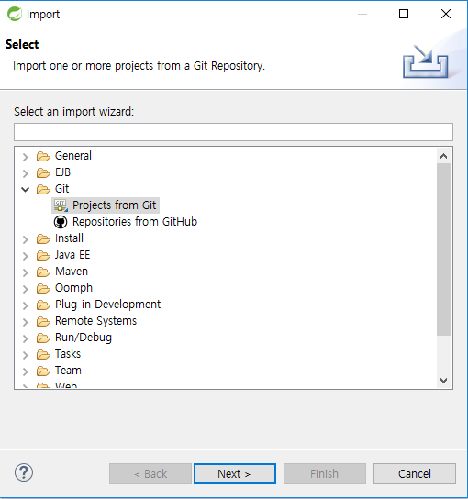
STS 프로젝트 Git 에서 Import 하기

Slide 25
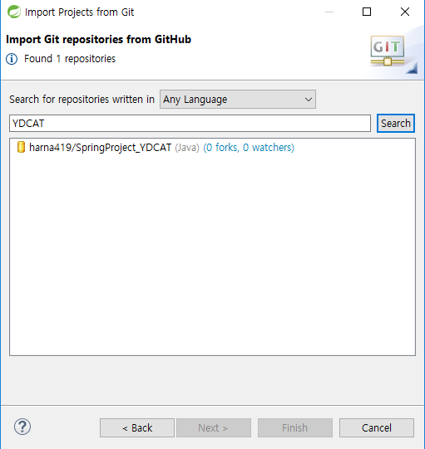
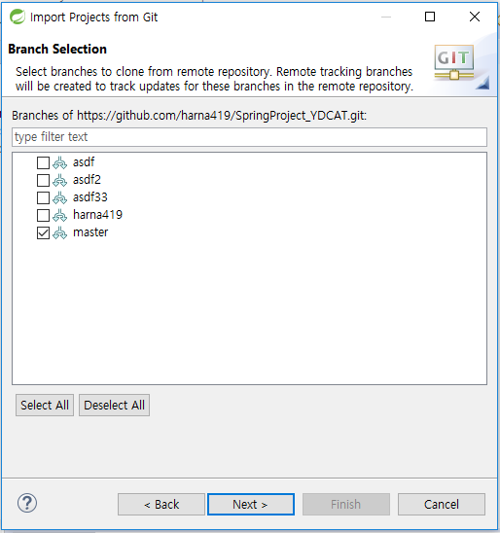
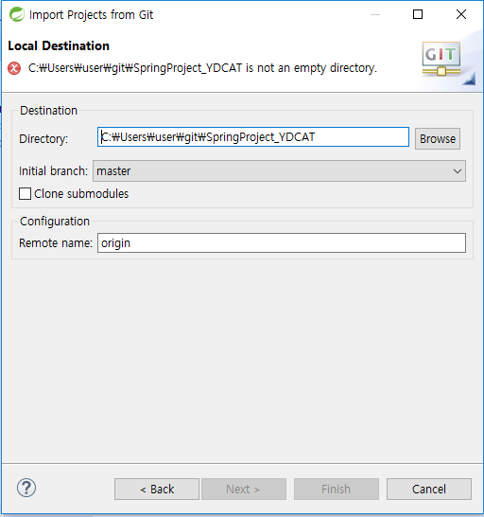
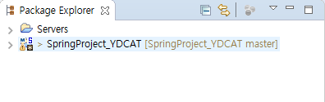

Slide 26
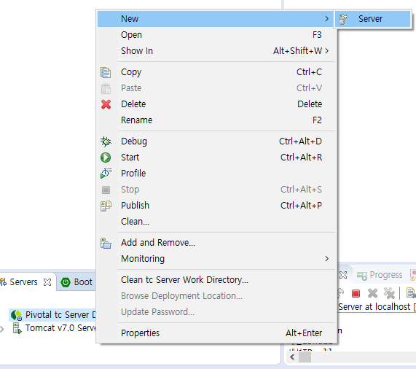
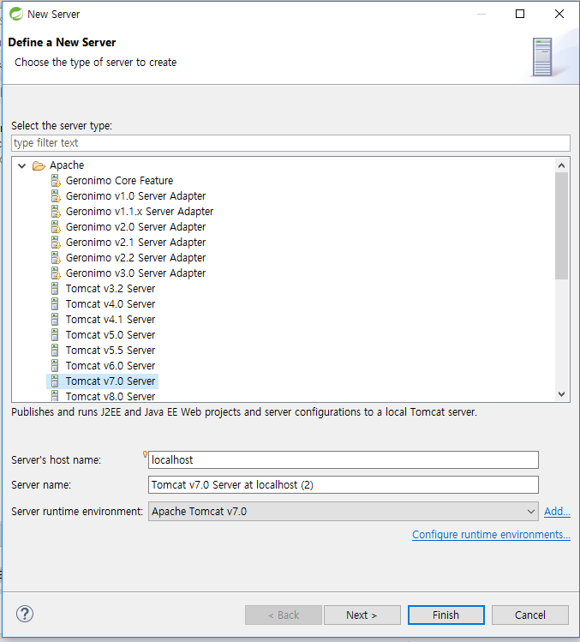
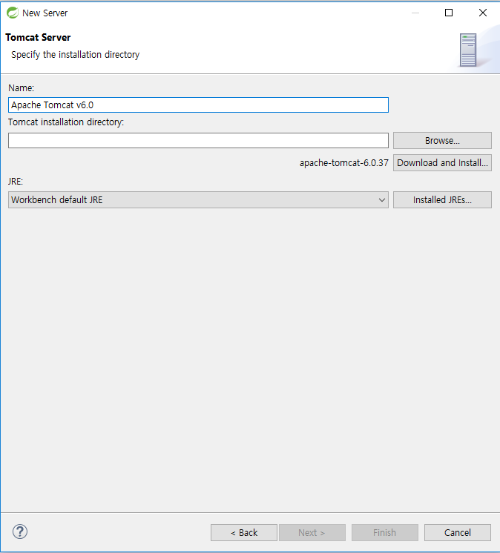
STS Server 설정

